Slide 1

Ташкентский филиал
Российского экономического университета имени Г.В. Плеханова
Кафедра «Макроэкономическая политика и устойчивое развитие»
Учебный курс:
ИСТОРИЯ ЭКОНОМИКИ
Лектор: ст. преподаватель Васильева Елена Рюриковна
Ташкент 2027

Slide 2
Лекция 5.
Основные тенденции в развитии мирового хозяйства в конце XIX-первой трети XX вв.
1. Структурные изменения в экономике развитых стран в конце XIX- начале XX вв.
2. Экономические причины и последствия первой мировой войны
3. Мировой экономический кризис 1929-1933 гг.
4. Особенности экономического развития России в конце XIX - начале XX вв.

Slide 3

Основной чертой экономического развития капиталистических стран в конце XIX в. был постепенный переход от капитализма свободной конкуренции отдельных самостоятельных предприятий, к монополистическому.
Это явилось итогом всего развития экономики и подъема производительных сил.
На основе внедрения в производство достижений науки произошли крупные технические сдвиги .

Slide 4
Завершение промышленной революции способствовало
изменению структуры экономики всех развитых стран
пар был заменен электричеством , началась общая электрификация производства
сложилась современная технология получения, передачи и приема электроэнергии
возникли новые отрасли техники в промышленности - электрохимия, электрометаллургия, появился электрический транспорт
ведущей отраслью хозяйства развитых государств становится тяжелая промышленность

Slide 5
Развитие производительных сил
Изменилась отраслевая структура
машинной индустрии
Возникли новые отрасли
промышленности
Электроэнергетика
Химическая
По добыче и переработке нефти
Автомобилестроение

Slide 6
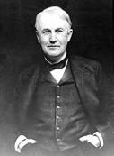
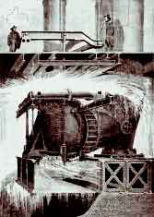
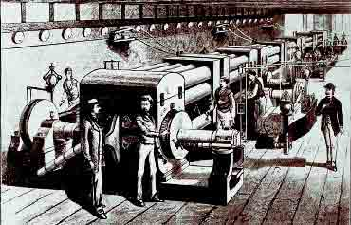
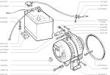
1884-1885 г. изобретена паровая
турбина англичанином
Ч. Парсонсоном
1889 г. появилась первая гидроэлектростанция
на р. Ниагаре в США
Первый современный генератор- изобретение Т. Эдисона-
США, 1883

Slide 7
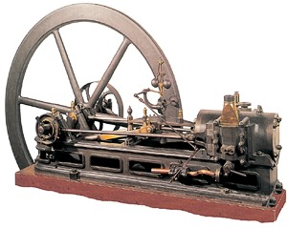
1893 г. Р. Дизель (Германия)
изобрел двигатель,
работающий от энергии
сгорании газов нефти
1877 г. Н. Отто (Германия)
изобрел двигатель,
работающий на бензине
Конец 90гг. Даймлер и
К. Бенц усовершенствовали
мотор
Двигатель

Slide 8
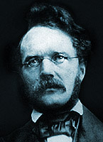
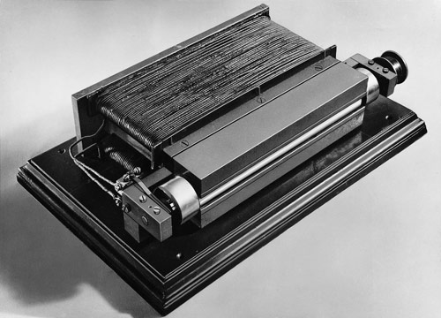
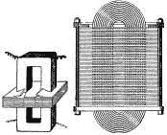
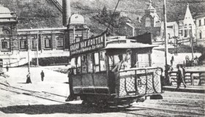
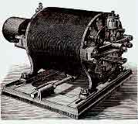
1867 г.
динамо-машина
Трансформаторы
В.Сименс
1879 г.
трамвай - электрическая
железная дорога
Были изобретены трансформаторы для передачи электроэнергии на расстоянии.

Slide 9
Технический прогресс изменил технологии
Производства химической продукции
Металлообработки
Открыты синтетические
способы получения
органических соединений
Внедрены новые способы
производства стали
На конвертере
Г. Бессемер
(Англия)
В специальной печи
П. Мартен
(Франция)
Внедрены
высокопроизводительные
способы получения
серной кислоты и соды
Возникли современные
сталелитейное и химическое производства

Slide 10

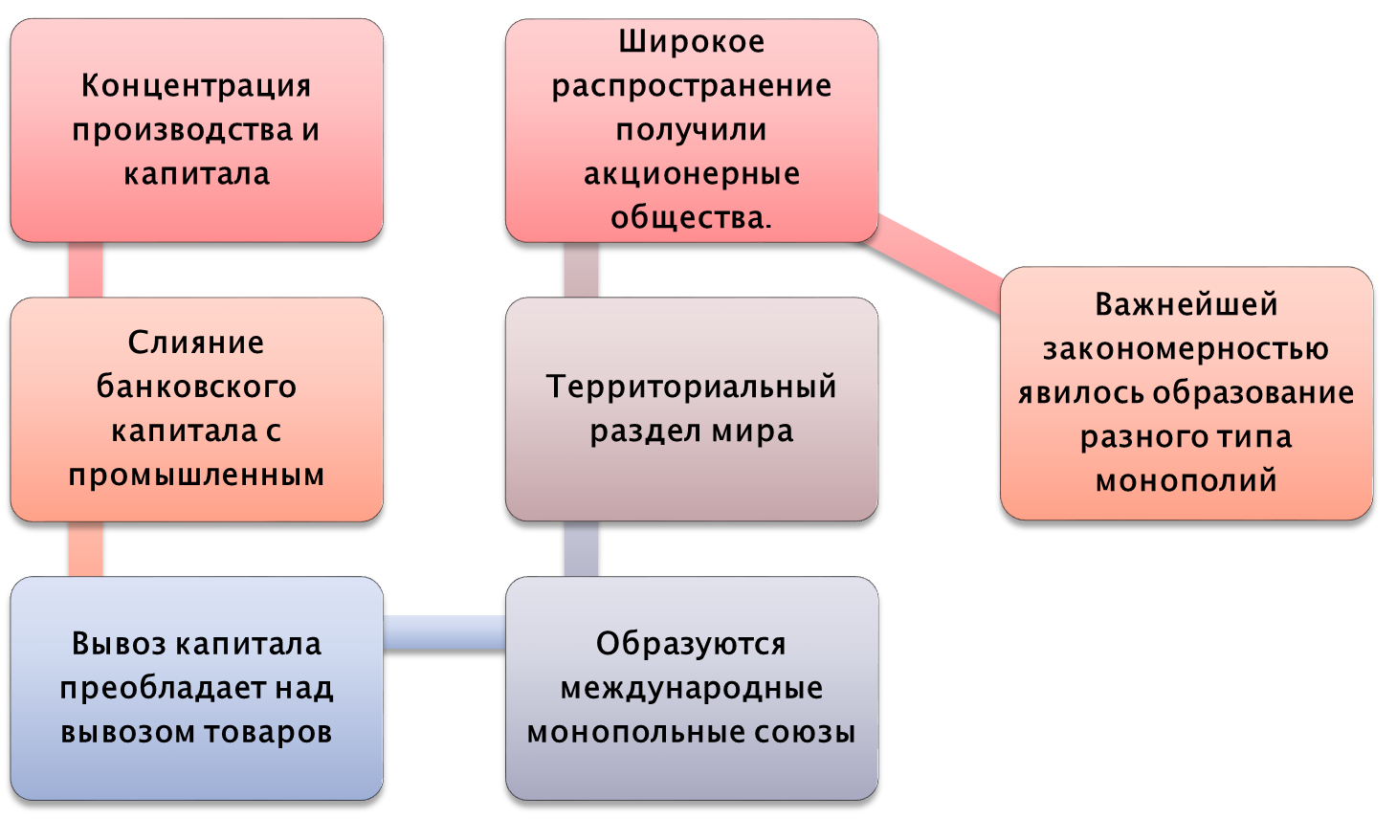

Slide 11

Картель – от франц. cartel «объединение, вызов на поединок». Объединения одной отрасли, участники заключают соглашение об объёме производства, условиях сбыта и найма рабочей силы, оставаясь самостоятельными.
Синдикат - «защитник, заступник» — термин, которым ранее обозначали объединения ремесленников Объединение, в котором распределение заказов, приобретение сырья и реализация готовой продукции осуществляются через единую сбытовую контору .
Трест –(англ. trust - букв. - доверие) полное объединение производственной, сбытовой, финансовой деятельности предприятий, производящих однородную продукцию. Участники теряют самостоятельность.

Slide 12
Концерн- «concernere»-смешивать - многоотраслевые объединения предприятий под общим финансовым руководством на основе комбинирования и диверсификации.
Например, концерн Mitsubishi включает в себя предприятия автомобильной, электронной, судостроительной отраслей.
Рост международной торговли и развитие средств транспорта и связи, узость внутреннего рынка, стремление увеличить прибыль при помощи международных соглашений приводят к образованию международных монополистических союзов.
Конгломера́т (от лат. conglomerates — скопившийся, собранный) — объединение фирм, в состав которого входят компании, осуществляющие предпринимательскую деятельность в различных отраслях.
Как правило, конгломераты образуются путём поглощения крупной компанией нескольких десятков мелких и средних фирм различных отраслей и сфер деятельности, не имеющих между собой производственных, сбытовых или других функциональных связей.

Slide 13
Особенности английских монополий:
позднее возникновение и относительная слабость;
ориентация на экспорт;
гарантированная сверхприбыль;
система крупных акционерных банков
Сферы приложения капитала в Англии
рост ввоза товаров по сравнению с их вывозом
рост доходов на капитал, помещенный за границей, за посреднические и банковские операции
фрахт и страхование морской торговли, пользование услугами портов
ориентация промышленников на использование дешевого сырья и гарантированных рынков сбыта.

Slide 14

моральный и физический износ оборудования;
усиление конкуренции на внешнем рынке;
мировой аграрный кризис 1874-1894 гг.;
недостаточная мощность и слабая концентрация
электростанций;
увеличение экспорта капитала и его нехватка на внутреннем рынке
продолжение политики фритредерства
До середины 60-х г. ХIХ в. Англия имеет активный торговый баланс, затем торговый баланс становится пассивным, но общий расчетный баланс остается активным.
Отсутствие конкуренции на внутреннем и колониальных рынках, повлекли к стагнации в развитии и потере своего положения на мировом рынке, где с 80-х гг. первенство оспаривают США, Германия и Япония.

Slide 15
развитие единого национального рынка;
богатые природные ресурсы;
высокий уровень накопления национального капитала и приток капитала из Европы ;
быстрый рост населения за счет притока иммигрантов из других стран;
протекционистская политика государства;
удаленность от основных конкурентов;
позднее завершение промышленного переворота;
концентрация производства происходила на базе трестов;
индустриализация опиралась на внутренние возможности.
характерен короткий срок внедрения изобретения в производство

Slide 16
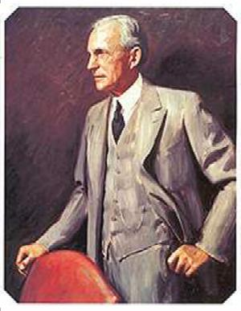
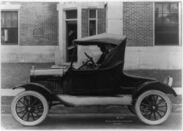
Высокий технический уровень производства позволил перейти к массовому поточно-конвейерному производству стандартизированной продукции
США стали родиной трестов, первый из которых - объединение "Стандарт Ойл Траст" - создан в 1879г. Рокфеллером, финансовые группы - Моргана и Рокфеллера. Антимонопольные тенденции - Конгрессом США принят закон Шермана (1890г.) - всякое объединение в форме треста или иной форме, направленное на ограничение производства и торговли, объявлялось незаконным.
начало реорганизации кредитной и банковской систем США - закон о создании Федеральной Резервной системы (ФРС), принятый в декабре 1913 г.
1892.Форд построил первый автомобиль.

Slide 17

Победа над Францией (1870-1871г.) увеличила сырьевые ресурсы
Политическое объединение Германии
Общегерманские железные дороги и почта
Введение с 1879 г. политики протекционизма
Развитие прогрессивных отраслей промышленности
Политика милитаризма, рост военных расходов
Концентрация производства и капитала
Монополизация на базе картелей и синдикатов
В сельском хозяйстве сохранялись пережитки крепостничества, низкий спрос на внутреннем рынке
Германия вышла на второе место в мире по объему промышленного производства

Slide 18
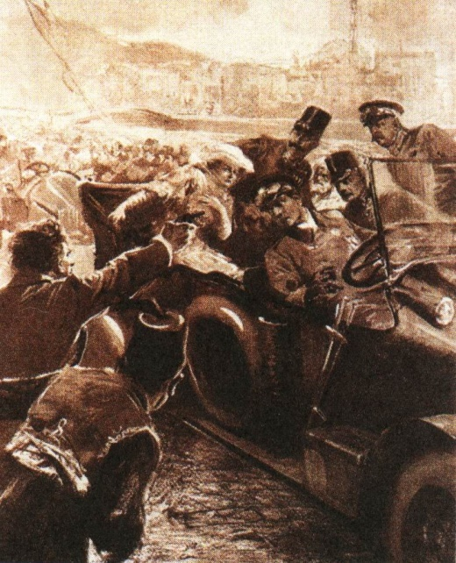
2. Экономические причины и последствия первой мировой войны (1914 – 1918 гг.)
Первая мировая война разразилась между двумя военными блоками: Антантой (Англия, Франция, Россия и др.) и Тройственным союзом (Германия, Турция, Австро-Венгрия, Болгария и др.).
Основной причиной войны стала борьба за передел мира, обусловленная поиском рынков сбыта и источников сырья для молодых капиталистических стран, прежде всего Германии и США, не имевших колоний.
28 июня 1914 г. наследник австро-венгерского престола Франц-Фердинанд был убит членом националистической сербской организации "Млада Босна" Гавриилом Принципом.

Slide 19


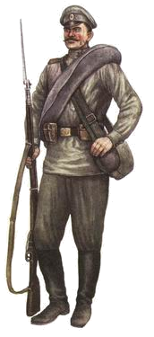




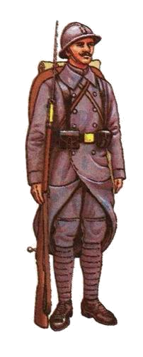
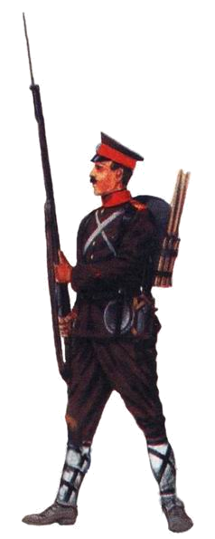


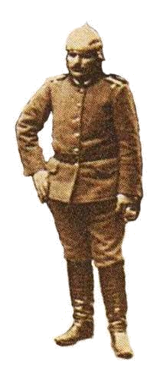
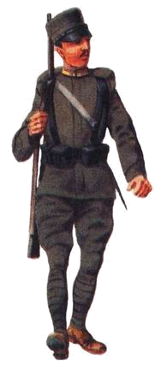
29 июля Россия объявила о частичной мобилизации. 1 августа Германия объявила войну России, 3 августа - Франции. 4 августа Великобритания вступила в войну. К Антанте присоединилась Япония. Болгария и Турция выступили на стороне Германии.
1 августа 1914 года - начало Первой мировой войны.

Slide 20
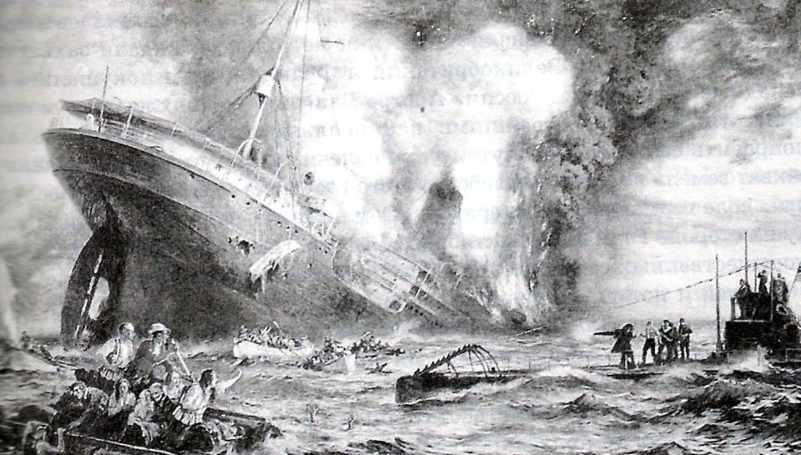
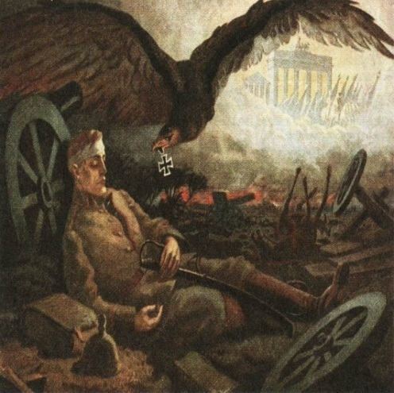
Первая мировая война предъявила небывалые требования экономике - поглотила 1/3 материальных ценностей человечества.
Военные расходы воюющих держав увеличились более чем в 20 раз, превысив в 12 раз наличные запасы золота.
Из стран - участниц военных действий только США и Япония смогли увеличить свое национальное богатство - соответственно на 40 и 25 %.
При этом США за счет продажи вооружения сосредоточили у себя около половины мировых запасов золота.
Япония установила монополию на торговлю в Юго-Восточной Азии

Slide 21
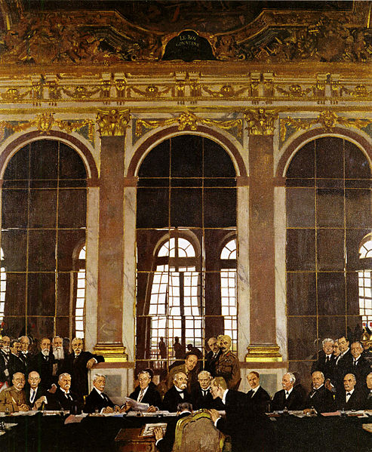
Режим отношений после первой мировой войны определила серия международных договоров, составившая Версальско-Вашингтонскую систему.
Центральное место в ней занял Версальский мирный договор, подписанный 28 июня 1919г.
Возмещение убытков, нанесенных странам-победительницам, в виде репараций, включавших :
платежи в золоте и товарах, поставки оборудования, угля, скота, строительных материалов,
содержание оккупационных войск, установление наиболее благоприятного режима для судоходства и торговли
Позже сумма репараций была определена в размере 132 млрд. марок.
Первые 20 млрд. необходимо было внести в качестве аванса в течение двух лет.
Подписание мира в Зеркальном зале Версальского дворца 28 июня 1919 года.

Slide 22
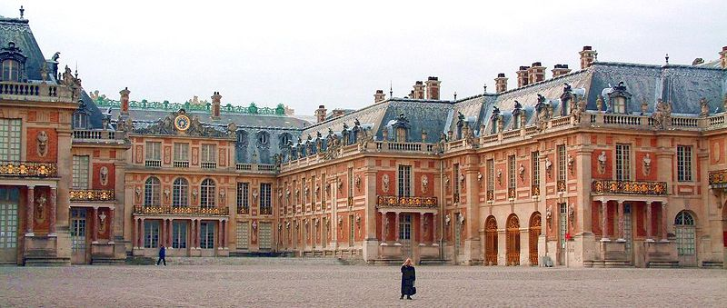
Летом 1924 г. на Лондонской конференции был принят план Дауэса, предусматривающий уменьшение репарационных платежей: 1 млрд. марок в 1924-1925 гг.; 1,2 - в 1925-1926 гг.;
с последующим увеличением вплоть до 2,5 млрд. марок с 1928-1929 гг.
Источники обеспечения репараций:
специальные государственные облигации;
доходы железных дорог;
налоги с промышленности.

Slide 23
Локарнские договоры (1925 г.) включали:
Отмену военного контроля над немецкой военной индустрией,
Эвакуацию французских войск из Саара,
Снятие ограничений для гражданской авиации.
В 1929 г. в условиях надвигавшегося мирового экономического кризиса план Дауэса был заменен
планом Юнга, по которому :
ежегодные репарационные платежи снижались на 20%,
Германия получила возможность отсрочки выплат.
Было рассчитано, что страна будет делать взносы до 1988 г. при уменьшении общей суммы до 113,9 млрд. марок.
Источниками репараций остались:
госбюджет
прибыль от железных дорог.

Slide 24
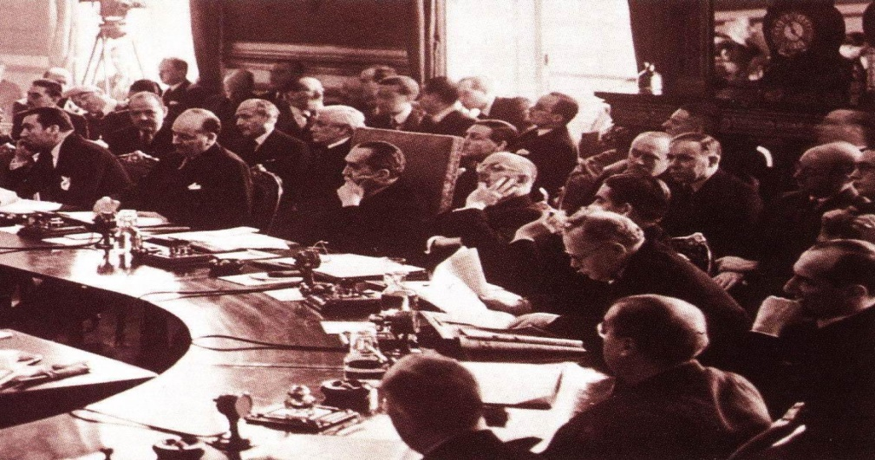
В 1931 г. президент США Гувер выступил с предложением отсрочки платежей на год, получившей название "Моратория Гувера".
В 1932 г. Лозаннская конференция предоставила Германии право выкупа за 3 млрд. марок своих репарационных облигаций на условиях погашения выкупных облигаций в течение 15 лет.
ЛИГА НАЦИЙ
Международная организация для поддержания мира, существовавшая в 1919-1946 гг.

Slide 25
Объединение Германии 3 октября 1990 года повлекло «реанимацию» её репарационных обязательств по Версальскому договору.
На то, чтобы погасить долги, Германии было отпущено 20 лет, для чего стране пришлось взять двадцатилетний кредит в 239,4 миллиона марок.
По истечении этого срока, 4 октября 2010 года Немецкий федеральный банк произвел последний платёж по денежным обязательствам, связанным с репарациями, и таким образом эти обязательства были Германией полностью исполнены.

Slide 26
Развитие финансовой системы
в ХIХ- начале ХХ в. эмиссионные банки могли выпускать бумажные деньги в трех случаях:
банкноты выдавались в обмен на металл, поступающий от частных лиц;
при переучете коммерческих векселей, ранее учтенных депозитными банками;
при проведении операций открытого рынка (покупка и продажа ЦБ на денежном рынке).
Причины реорганизации налоговой системы в XVIII-XIX вв.:
расширение сферы товарно-денежного обращения;
политика стимулирования экономики;
рост государственных расходов.
главная часть существующих налогов - косвенные, входящие в цены потребительских товаров.

Slide 27
Мировая валютная система
На смену золотому стандарту (монетарная система, в которой основной единицей расчётов является некоторое стандартизированное количество золота) приходит золотовалютный стандарт – система, при которой страна хранит для внешних расчетов определенное количество иностранной валюты, рассматриваемой в качестве эквивалента золота и конвертируемой по твердому курсу в национальную валюту.
Она получила распространение по рекомендации Женевской конференции 1922 г. и характеризовалась попытками восстановления валютной стабильности в период с 1924 по 1928 г.
При этом золото не использовалось для чеканки монет, не находилось в свободном обращении, а фигурировало в золотых слитках в кассовой наличности эмиссии банка.

Slide 28
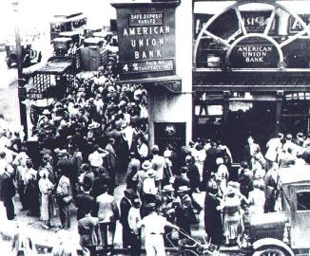
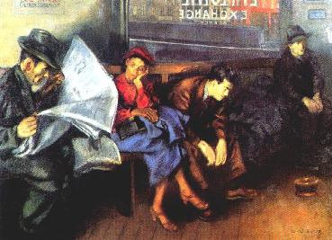
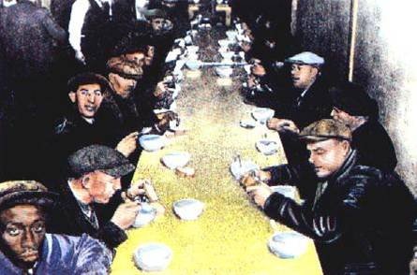
В октябре 1929 г. разразился кризис на Нью-Йоркской фондовой бирже, ставший началом мирового экономического кризиса 1929-1933 гг., вошедший в историю как Великая Депрессия.
Причины:
последствия первой мировой войны – нарушены хозяйственные связи,
мировая экономика перегружена долговыми обязательствами США, началось перепроизводство,
недостаточная покупательная способность населения

Slide 29
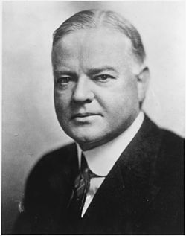
В октябре 1929 г. рухнул финансовый рынок США.
Закрылось 5 тыс. банков, вкладчики по теряли 10-ки тыс.$.
Промышленное производство упало от 2 до 5 раз.
Банки активно занимались биржевыми
спекуляциями и не вкладывали капиталы в реальное производство.
Правительство Гувера предложило шестидесятидневную программу борьбы с кризисом.
В соответствии с ней предполагалось:
вложить 8 млрд. долл. в капитальное строительство,
привлечь 3 млрд. частных инвестиций для развития промышленных и железнодорожных компаний,
создать национальную кредитную корпорацию
создать Федеральное фермерское бюро (капитал в 3,5 млрд. долл.) для закупки сельхозпродуктов и поддержания уровня цен.

Slide 30
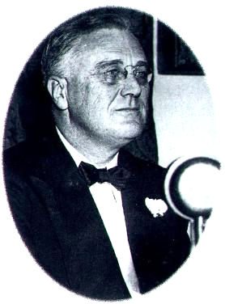
С 1932 г. после победы Ф. Рузвельта на выборах начинается осуществление крупномасштабных реформ, получивших название «Нового курса» Рузвельта.
Его теоретической основой стала доктрина, предусматривающая
усиление государственного регулирования экономики.
Важнейшим инструментом регулирования стал государственный бюджет, за счет средств которого осуществлялись расширенное воспроизводство и социальные преобразования.
Рузвельт
Франклин Делано
(1882-1945)

Slide 31
Выход из ситуации был в ограничении свободного предпринимательства.
«Новый курс» предусматривал:
Банкротство несостоятельных банков,
Лицензирование Государственного страхования вкладов,
Государственное регулирование,
В 17 отраслях вводились Администрации и правила «честной конкуренции».
Социализация курса
1. Создание новых рабочих мест и реализация общенациональных проектов
2. Принятие Национального акта о трудовых отношениях и
закона о социальном страховании (закон Вагнера)
3. Запрет использования детского труда
4. Введение единых нормативов заработной платы и максимальной продолжительности рабочей недели
5. Вводились единые цены, распределялся рынок сбыта,
6. В сельском хозяйстве излишние посевные площади сокращались.
В 1935 г. были подписаны коллективные договоры между предпринимателями и профсоюзами
Был отменен «сухой закон»

Slide 32
Германия стала одной из наиболее пострадавших стран от мирового экономического кризиса, т.к. ее экономические успехи в значительной степени базировались на иностранных инвестициях.
Непрерывное падение промышленного производства продолжалось с конца 1929 г. до июля-августа 1932 г. Объем промышленной продукции за это время уменьшился на 40,6 %.
Прекратилось строительство. В 2,5 раза упали обороты внешней торговли. Число безработных к началу 1933 г. равнялось 9 млн. человек, что составляло половину лиц наемного труда.

Slide 33
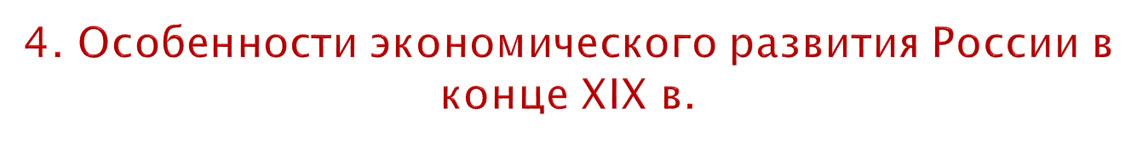
К середине XIX в. в России назрел общий структурный кризис системы.
Крепостное право тормозило развитие ТДО, особенно торгового земледелия.
Медленно формировался слой предпринимателей, необходимый для начавшейся индустриализации.
Россия была в роли догоняющей страны, входящей во "второй эшелон" развития капитализма.
Однако это позволяло во многом использовать иностранный опыт в науке, технике и организации производства.

Slide 34
Развитию национального предпринимательского сектора в России способствуют важнейшие реформы:
денежная - 1895-97 гг., вошедшая в историю с именем министра финансов С.Ю. Витте (1849-1915), ознаменовала вхождение страны в систему Золотого стандарта и переходом на твердую конвертируемую валюту - золотой рубль.
тарифная-1891г.- поставила высокие экономические заслоны на пути импорта товаров, принуждая тем самым ввозить из-за границы не готовые изделия, а капиталы для их производства.
Аграрная реформа П.А. Столыпина (1862-1911).:
Важную роль в осуществлении реформы играл Крестьянский поземельный банк, созданный в 80-х гг. для перепродажи крестьянам помещичьих земель., кредитования переселенческой политики.

Slide 35
Усиливался процесс монополизации в тяжелой и легкой промышленности в форме картелей, синдикатов.
Источники доходов государственного бюджета:
внешняя торговля
доходы от винной монополии и откупной системы,
от казенных железных дорог,
косвенные налоги.
В конце ХIХ - начале ХХ в. в России складывается «государственный капитализм» - сочетающий:
бюрократический централизм государственной власти
возросшую силу и самостоятельность частного капитала
либеральную оппозицию, опирающуюся на Государственную думу.

Slide 36
Причины формирования в России системы "государственного капитализма":
медленные темпы развития; недостаточные стимулы к предпринимательству;
мобилизационный путь развития; связь развития промышленности с государственными заказами;
двойственность социально-экономической структуры: промышленный капитализм и архаичное сельское хозяйство;
узость внутреннего рынка и нестабильность финансовой системы.
Российская модель командно-административной системы:
множественность регулирующих органов;
главная функция - снабженческо-распределительная
покрытие нехватки финансовых ресурсов за счет усиления прямого налогообложения крестьянства;
административное ограничение роста аграрных цен при росте промышленных цен;
создание системы государственных заготовок продовольствия.

